Slide 1
Наноқұрылымданған жүйелердің химиясы
Оспанова Жанар Бесембаевна, Әл-Фараби атындағы ҚазҰУ
Химия және химиялық технология факультеті Аналитикалық, коллоидтық химия және сирек элементтер технологиясы кафедрасының профессор м.а.
Оспанова Ж.Б.

Slide 2
№1 дәріс. «Наноқұрылымдық жүйелер химиясы» пәнінің мақсаты мен міндеттері. Нанотехнологиялардың тарихы. Жалпы ұғымдар мен анықтамалар.

Slide 4
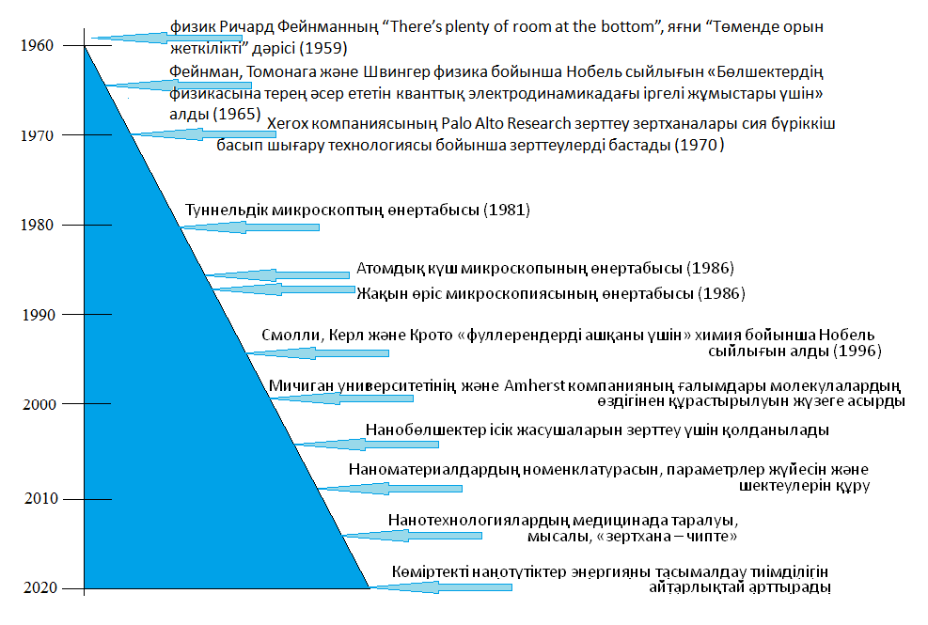
Оқиғалар

Slide 6
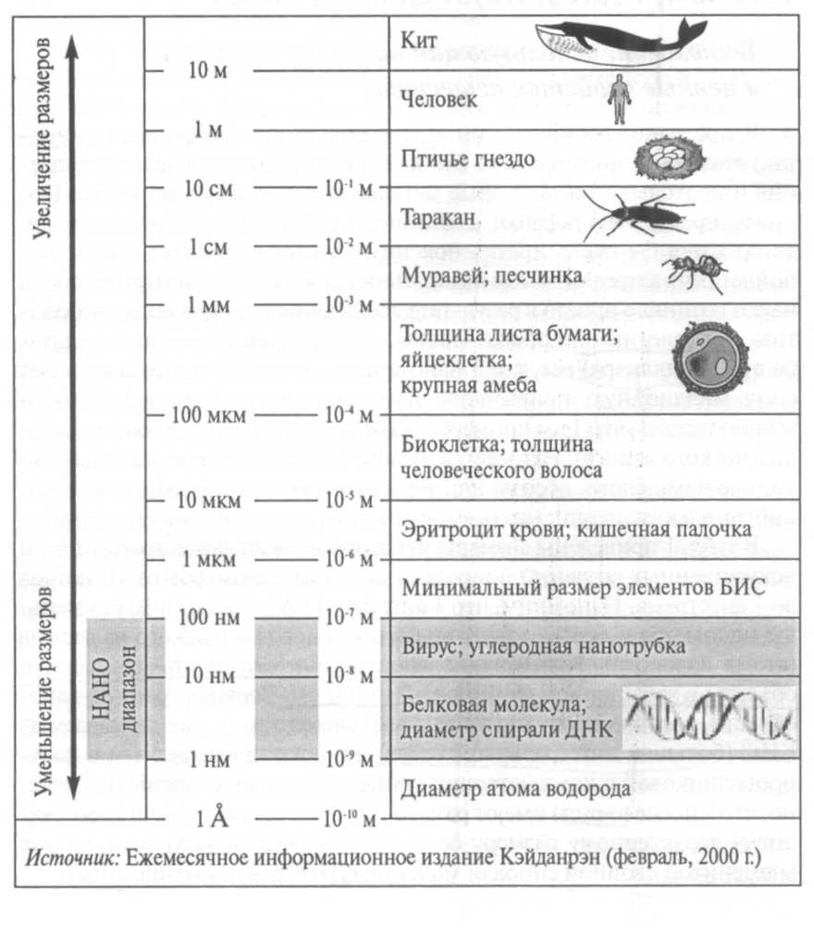

Slide 7
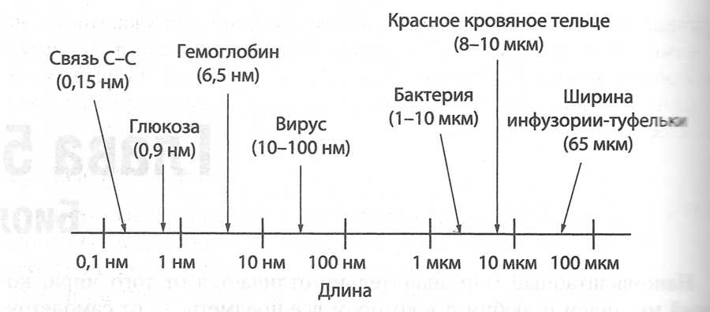
Коллоидты металдар (Au, Pt, Ag) ......... 3 – 50 нм
Түтін ……………………………… 30 – 40 нм
Микроэмульсиялардағы тамшылар....... 5 – 20 нм
Эритроцидтер ………………………….(5 – 10)∙10³ нм

Slide 8
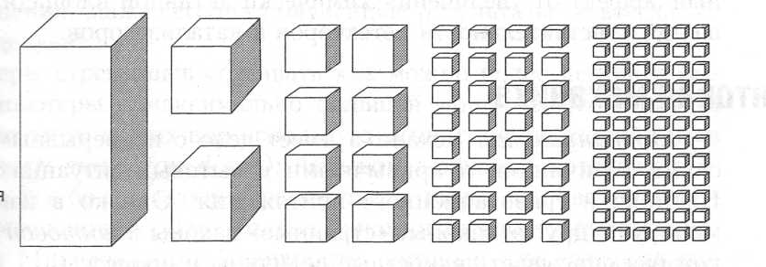
Бөлшектердің саны артқан сайын беттік ауданы өседі (Sм = Sж /m)

Slide 11
1) ультрадисперсті жүйелер = 1 – 10 нм (наножүйелер);
2) Жоғары диперсті жүйелер =10 нм – 1 мкм;
3) Дөрекі дисперсті жүйелер 1 – 100 мкм.
У. Крейбиг
I аймақ Молекулярлық кластерлер | II аймақ Қатты дененің кластерлер | III аймақ Микрокристалдар | IV аймақ Ұйысқан заттың бөлшектері
N ≤ 10 | 10² ≤ N ≤ 10³ | 10³ ≤ N ≤ 10⁴ | N > 10⁵
Бетпен көлем бөлінбейді | Бет/ көлем қатынасы ≈ 1 | Бет/ көлем қатынасы < 1 | Бет/ көлем қатынасы << 1

Slide 12
Н.Такео
Аса кіші кластерлер | Кіші кластерлер | Үлкен кластерлер
2 < N ≤ 20 | 20 < N ≤ 500 | 500 < N ≤ 10⁷
2R ≤ 1,1 нм | 1,1 нм ≤ 2R ≤ 3,3 нм | 3,3 нм ≤ 2R ≤ 100
Беттік және ішкі көлем бөлінбейді | 0,9 ≥ N_{s}/N_{v} ≥ 0,5 | 0,5 ≥ N_{s}/N_{v}
Г.Б. Сергеев, В.Е. Боченков
Атомдардың химиясы | Нанохимия |  |  |  |  | Қатты дененің химиясы
 | Бөлшектердегі атомдардың саны
Бірлік атомдар | 10 | 10² | 10³ | 10⁴ | 10⁶ | Ұйысқан зат
Диаметр, нм |  | 1 | 2 3 | 5 7 | 10 | > 100

Slide 13
Нанотехнологиялардың әрі қарай дамуы
Қазіргі кезде материалтануға нанотехнологияны енгізудің негізгі проблемасы жаңа материалдарды алу ғана емес, оларды өңдеу әдістері. Мысалы материалдың кристалдық түйірлерінің өлшемін 10 есе кішірейтетін болсақ, оның беріктілік қасиеті 3 есе жоғарлайды, ал ары қарай кішірейтсек шамадан тыс пластикалық қасиетке ие материалмен соқтығысамыз. Нанотехнология жеңіл, жұқа, берік, қоршаған ортаға байланысты өздерінің қасиеттерін өзгертетін «ақылды» материалдар, өте жоғары және төмен температураға шыдамды космоста пайдаланатын материалдар шығаруға мүмкіндік береді. Күмістің иондарына қарағанда олардың нанобелшектері рак, спид вирустарымен 1000 есе белсенді күреседі екен.
Сонымен қатар нанотехнология көмегі мен атомдар мен молекулалардан экологиялық таза өнімдерді өсіру арқылы экологиялық және энергетикалық кризис проблемасын шешуге болады.
Нанотехнологияның микроэлектроникада қолдануы 1см³-ке 10¹² транзистор енгізетін процессордың планарлы түрінен 30 технологиясына көштіреді. Оның көмегімен болашақта компьютер компоненттерінің өлшемдерін әрі қарай азайту жоспарланып отыр.

Slide 14
Әдебиет
1. Есимова О.А., Керимкулова М.Ж., МұсабековҚ.Б. Нанобөлшектердің коллоидтық-химиялық қасиеттері // Оқу құралы. - 2-бас. - Алматы: Қазақ университеті, 2018. - 138 б.
2.Шпак А.П., Ульберг З.Р. Коллоидно-химические основы нанонауки. К.:Академпериодика, 2005, 466 с.
Интернет-ресурстары:
1.www.rusnanonet.ru
2.http://nanoplankton.ru
3.www.rusnanonet.ru

